Slide 1

Итоговое сочинение (изложение)
Шухарева Таисия Глебовна,
Специалист по УМР ЦОКО ТОИПКРО

Slide 2

Пункт проведения итогового сочинения (изложения)
Сочинение (изложение) проводится в Образовательной организации
Образовательная организация
Аудитории для участников итогового сочинения
Аудитории для участников итогового изложения
Аудитории для участников итогового сочинения в УСТНОЙ форме
Аудитории для участников итогового изложения в УСТНОЙ форме
Аудитории для участников итогового изложения, которым выдается текст на 40 мин
Аудитории для участников итогового изложения, которым текст зачитывается

Slide 3
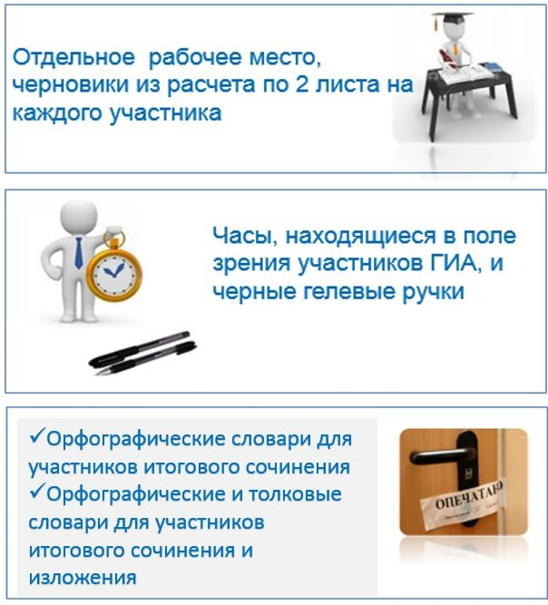


Подготовка аудиторий

Slide 4


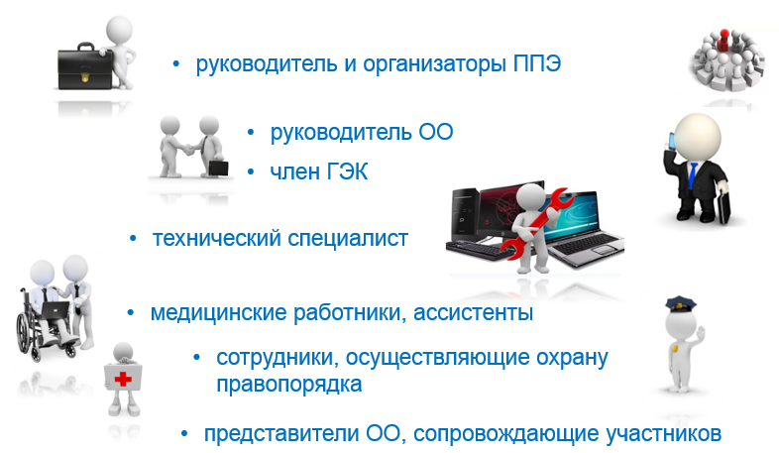

Лица, привлекаемые к итоговому сочинению (изложению)
Руководитель ОО
Комиссия ОО по проведению итогового сочинения (изложения):
ответственный от ОО
организаторы в аудитории
дежурные вне аудитории
технический специалист
Комиссия ОО по проверке и оцениванию итогового сочинения (изложения)
Медицинский работник, ассистенты

Slide 5
Мероприятия по подготовке к итоговому сочинению (изложению)
Не позднее 05.11.2025 определить в ОО:
  ответственного в ОО за проведение итогового сочинения (изложения)
  и передаче материалов в РЦОИ;
  членов комиссии по проведению итогового сочинения (изложения):
  !НЕ ДОЛЖНЫ ЯВЛЯТЬСЯ УЧИТЕЛЯМИ РУССКОГО ЯЗЫКА И ЛИТЕРАТУРЫ;
  членов комиссии по проверке итогового сочинения (изложения):
  !УЧИТЕЛЯ РУССКОГО ЯЗЫКА И ЛИТЕРАТУРЫ, либо педагоги, имеющие
  соответствующую специальность и опыт проверки сочинений
  в выпускных классах;
  ассистента(ов) для участников с ОВЗ (при необходимости);
  медицинских работников.

Slide 6

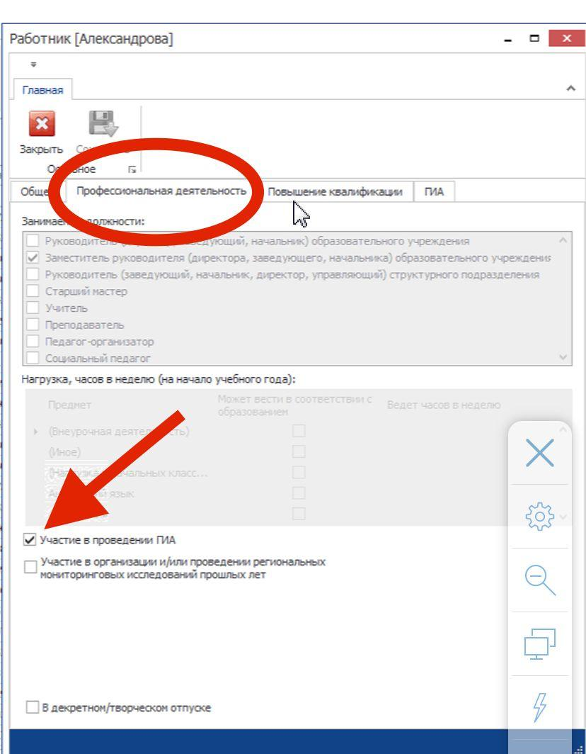
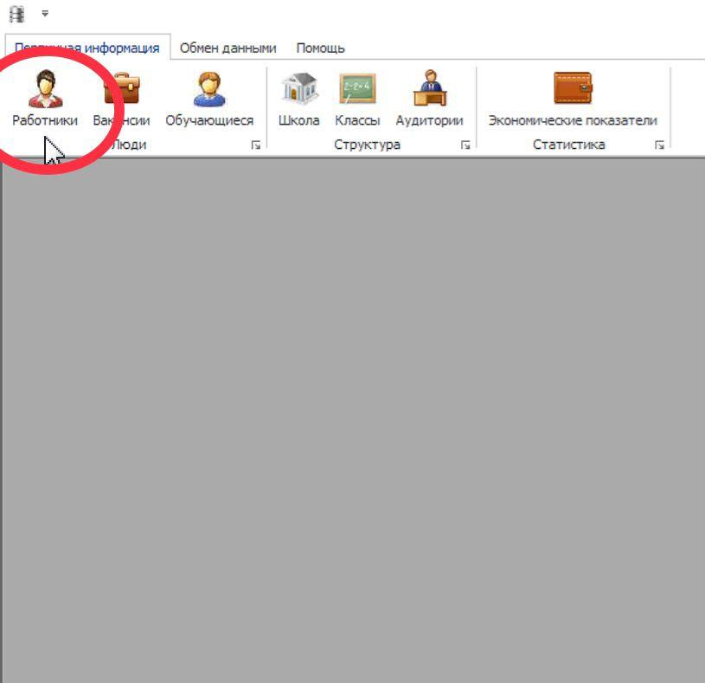

Slide 7
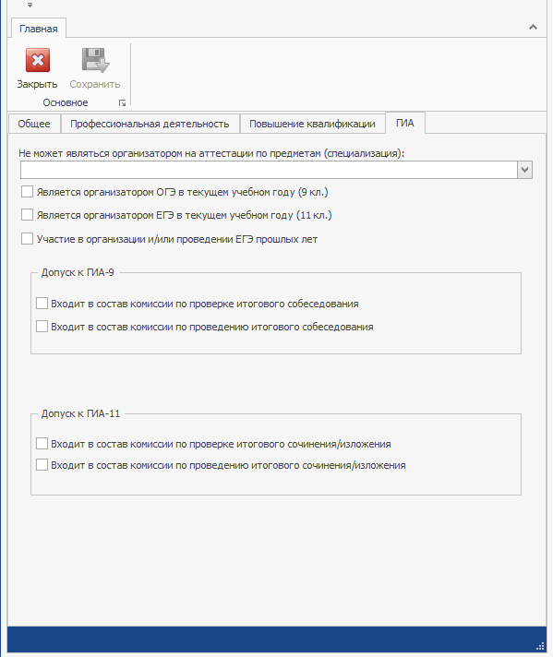

Slide 8
Мероприятия по подготовке к итоговому сочинению (изложению)
Не позднее 01.12.2025 технический специалист скачивает и устанавливает программное обеспечение для проведения в ОО итогового сочинения (изложения) и инструкции для проведения http://coko.tomsk.ru/exam2026/.
Не позднее 01.12.2025 в ОО производится печать комплекта бланков итогового сочинения (изложения) (на каждого участника: бланк регистрации, 4 бланка записи) и дополнительных бланков.
(Также распечатываются запасные комплекты бланков участника. Из расчета 1 комплект на каждую аудиторию).

Slide 9
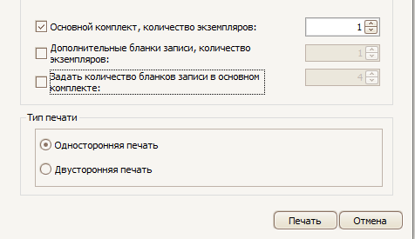

Slide 10
Печать бланков
Запуск программного обеспечения для печати бланков необходимо производить
ОТ ИМЕНИ АДМИНИСТРАТОРА

Slide 11



В день проведения итогового сочинения (изложения)
Необходимо подготовить аудитории (доску, черновики, часы, орфографические словари для участников итогового сочинения, орфографические и толковые словари для участников итогового изложения).
Не ранее 09:45 в день проведения итогового сочинения (изложения):
  технический специалист скачивает темы итогового сочинения и тексты итогового изложения в личном кабинете ОО http://coko.tomsk.ru/exam2026/;
  ответственный в ОО разносит по аудиториям проведения темы итогового сочинения и тексты итогового изложения.
Не ранее чем в 09:55 начинается 1 часть инструктажа участников итогового сочинения (изложения).
Не ранее чем в 10:00 начинается 2 часть инструктажа участников итогового сочинения (изложения).

Slide 12
Продолжительность итогового сочинения (изложения)
Сочинение: 3 часа 55 минут.
Сочинение для участников с ОВЗ: 5 часов 25 минут.
Изложение: 3 часа 55 минут.
Изложение для участников с ОВЗ: 5 часов 25 минут.
В продолжительность написания итогового сочинения (изложения) не включается время, выделенное на подготовительные мероприятия (инструктаж участников итогового сочинения (изложения), заполнение ими регистрационных полей бланков и др.)

Slide 13

Проведение изложения
Текст изложения выдается для ознакомления на 40 мин, а также выделяется отдельная аудитория, участникам:
с расстройствами аутистического спектра,
с нарушениями опорно-двигательного аппарата,
слепым, слабовидящим,
глухим, позднооглохшим и слабослышащим
Остальным категориям участников изложения текст изложения зачитывается 3 раза с паузой между зачитыванием 2 минуты
Слепым и слабовидящим участникам создаются спец. условия:
  индивидуальное освещение;
  увеличенный размер шрифта и бланков.
Для глухих, позднооглоших и слабослышащих участников итогового изложения при необходимости (вместо выдачи текста для итогового изложения на 40 минут) может быть осуществлен сурдоперевод текста для итогового изложения (о необходимости обеспечения сурдоперевода текста для итогового изложения сообщается во время подачи заявления на участие в итоговом изложении).

Slide 14
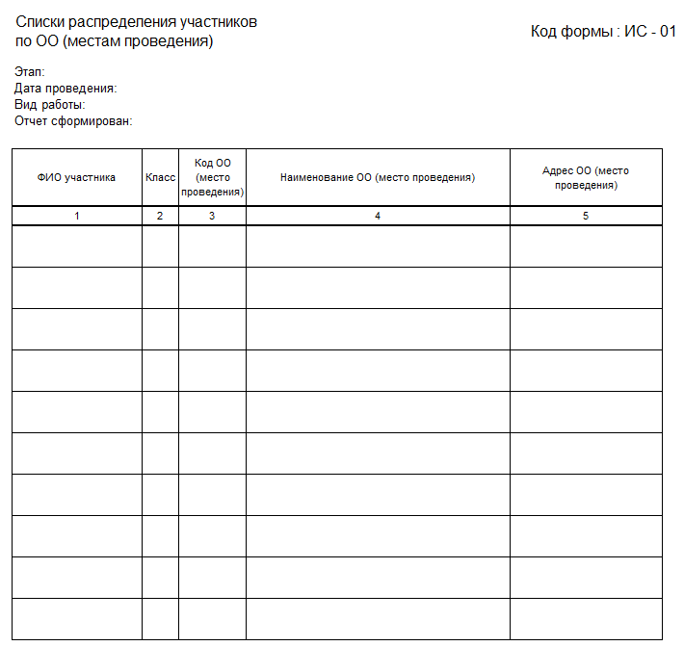
Использование форм в ОО
форма ИС – 01
«Список распределения участников по ОО»
выгружается из ПО заполненная

Slide 15
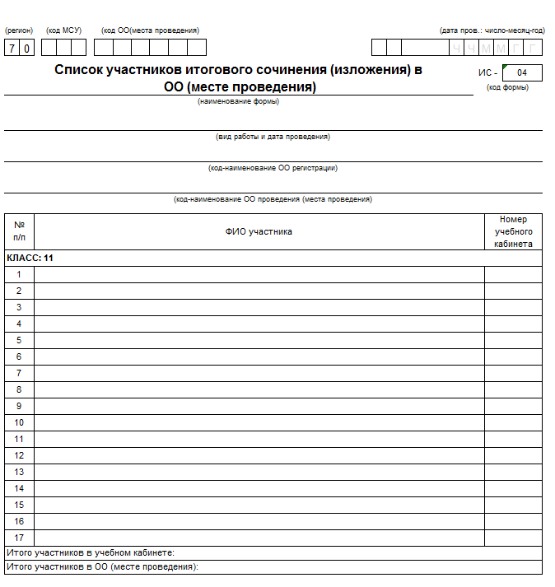
Вход участников в аудитории
форма ИС – 04
«Список распределения участников в ОО по аудиториям»
выгружается из ПО заполненная, необходимо вписать номера кабинетов

Slide 16
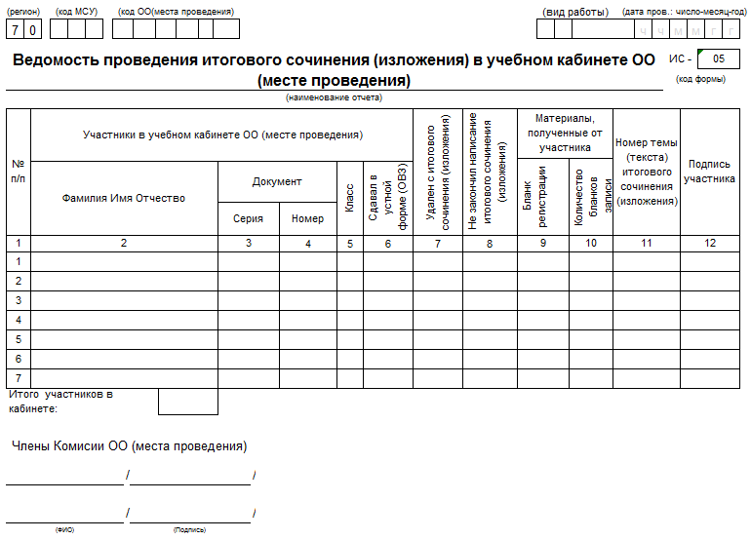
Участники в аудитории
форма ИС – 05
«Ведомость проведения итогового сочинения (изложения) в аудитории проведения»
Заполняется в случае если участник не завершил по уважительной причине
Заполняется в случае если участник сдавал в Устной форме
Заполняется в случае если участник удален с экзамена

Slide 17
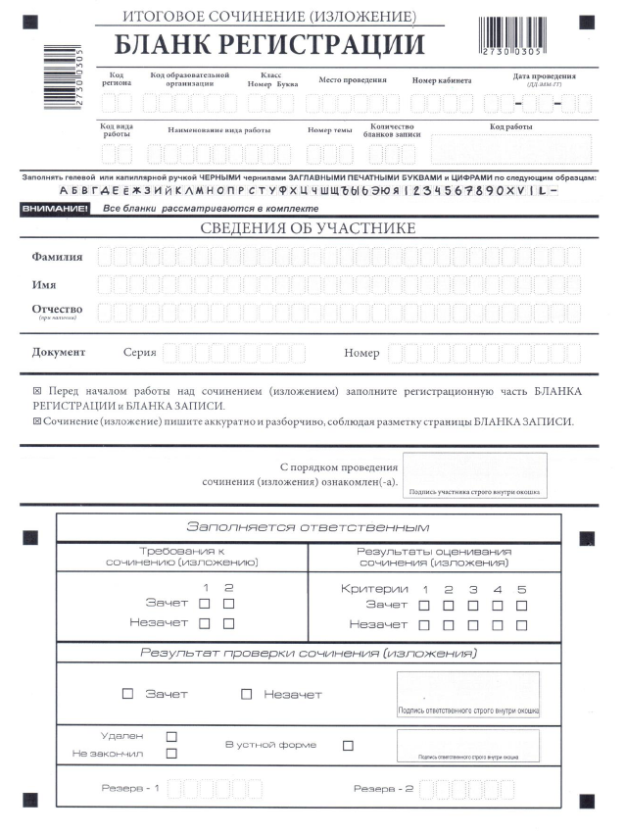
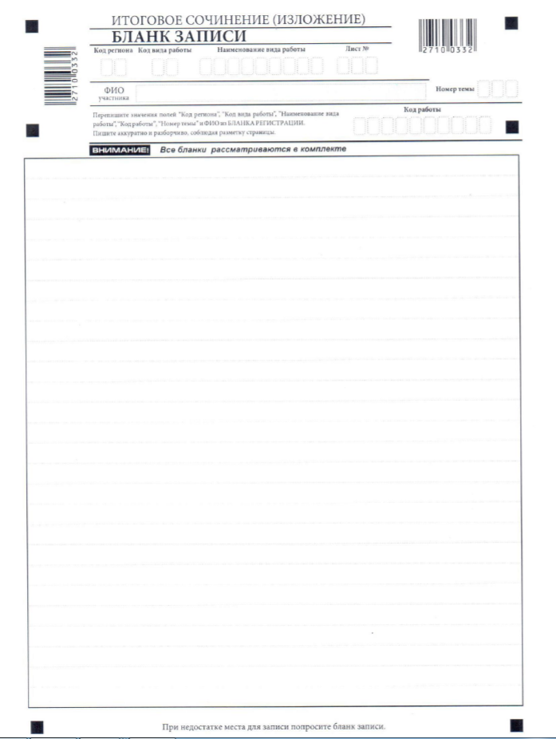
Бланки итогового сочинения (изложения) ОДНОСТОРОННИЕ
ОДНОСТОРОННИЙ

Slide 18
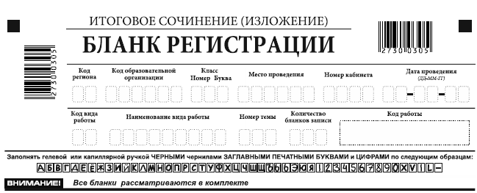
Заполнение Бланков
В случае нехватки бланков КОПИРОВАНИЕ БЛАНКОВ СТРОГО ЗАПРЕЩЕНО
Номер темы
Кол-во бланков записи (4 минимум)
КОД РАБОТЫ
Сверить по всему комплекту

Slide 19
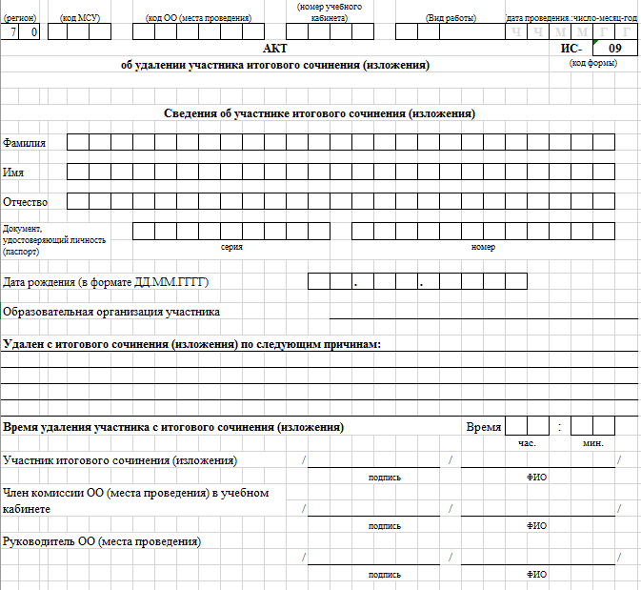
Удаление участника сочинения (изложения). Оформление
Акт составляется в 2-х экземплярах
форма ИС-09 «Акт удаления участника»
Руководитель проводит проверку по данному факту.
Член комиссии в аудитории ставит отметку в бланке регистрации участника и в форме ИС-05

Slide 20
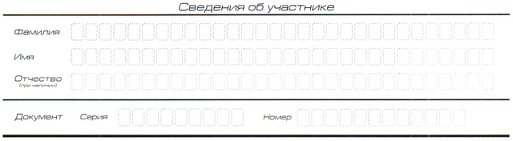
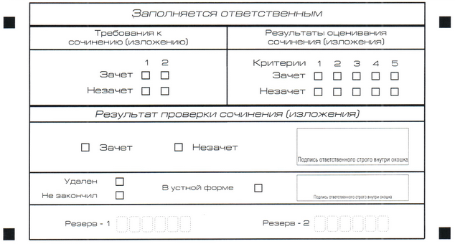
Бланки итогового сочинения (изложения)
в нижней части бланка «результат проверки сочинения (изложения)» поле
«Удален»

Slide 21
Участники в аудитории
форма ИС – 05
«Ведомость проведения итогового сочинения (изложения) в аудитории проведения»
Заполняется в случае если участник удален с экзамена

Slide 22
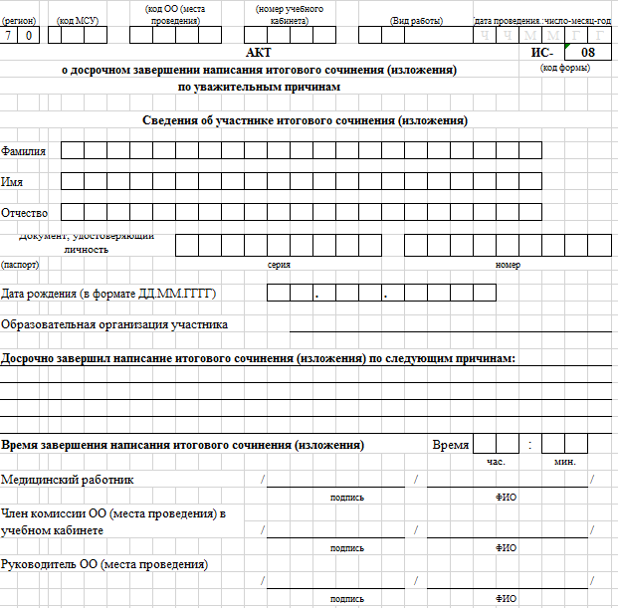
Досрочное завершение участника экзамена. Оформление
Акт составляется в 2-х экземплярах
форма ИС-08 «Акт досрочного завершения участника»
Руководитель проводит проверку по данному факту.
Член комиссии в аудитории ставит отметку в бланке регистрации участника и в форме ИС-05

Slide 23
Бланки итогового сочинения (изложения)
в нижней части бланка «результат проверки сочинения (изложения)» поле для участников «Не закончил»

Slide 24
Участники в аудитории
форма ИС – 05
«Ведомость проведения итогового сочинения (изложения) в аудитории проведения»
Заполняется в случае если участник не завершил по уважительной причине

Slide 25
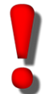
Проверка итогового сочинения (изложения)
Ответственный в ОО совместно с техническим специалистом осуществляет копирование бланков участников итогового сочинения (изложения).
Проверка осуществляется экспертом ТОЛЬКО НА КОПИЯХ бланков участников.
Ответственный в ОО переносит результаты проверки в оригиналы бланков из копий бланков, на которых осуществлялась проверка
Осуществляется проверка в ОО на антиплагиат

Slide 26
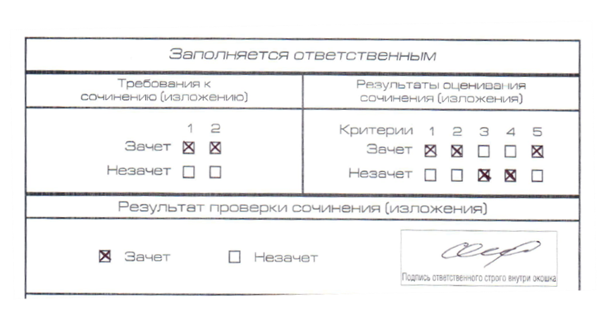
Заполнение Бланков
Переносится с копии ответственным в ОО (все ячейки должны быть заполнены)

Slide 27
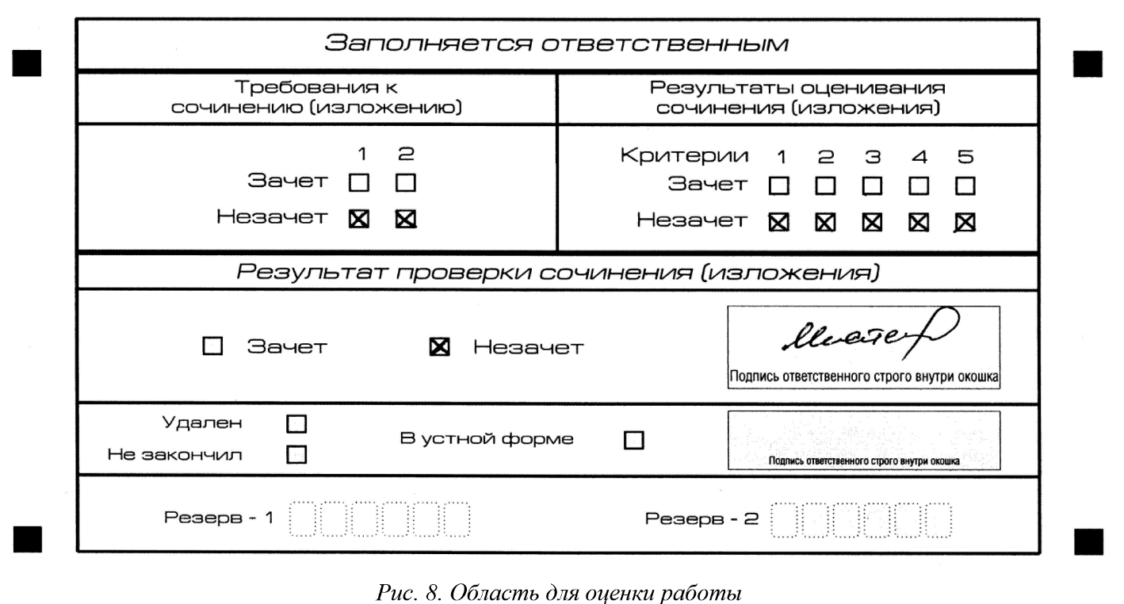
Заполнение Бланков
В случае если за одно из требований к сочинению (изложению) 1 или 2 получен «незачет»
Обязательно проставить «незачет» по критериям 1-5
Проставить общий
«незачет»

Slide 28
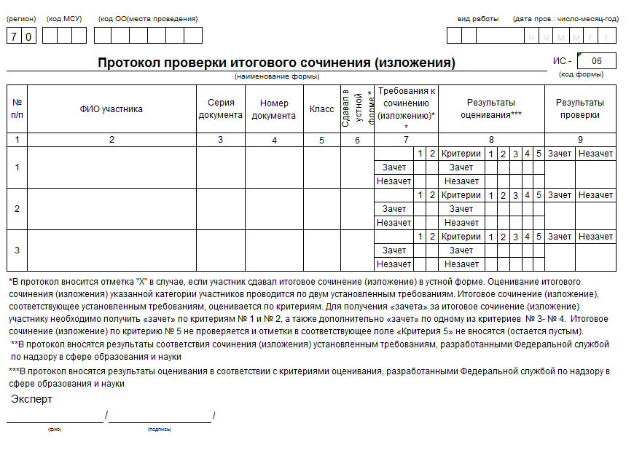
Проверка итогового сочинения (изложения)
форма ИС-06 «Протокол проверки итогового сочинения (изложения)»
Заполняется в случае если участник сдавал в Устной форме

Slide 29
Бланки итогового сочинения (изложения)
в нижней части бланка «результат проверки сочинения (изложения)» поле для участников сдававших в УСТНОЙ форме

Slide 30
РЕГЛАМЕНТ РАБОТ
ПО ИТОГОВОМУ СОЧИНЕНИЮ (ИЗЛОЖЕНИЮ)
Дата проведения | График проверки | Последний срок сдачи бланков в РЦОИ
03.12.25 г. (ср) | 03.12.25 г. (ср) – 10.12.25 г. (ср) | 10.12.25 г. (ср) (с 09:00 до 13:00)
04.02.26 г. (ср) | 04.02.26 г. (ср) – 11.02.26 г. (ср) | 11.02.26 г. (ср) (с 09:00 до 13:00)
08.04.26 г. (ср) | 08.04.26 г. (ср) 09.04.26 г. (чт) 10.04.26 г. (пт) | 08.04.26 г. (ср) (с 09:00 до 18:00) 09.04.26 г. (чт) (с 09:00 до 18:00) 10.04.26 г. (пт) (с 09:00 до 13:00)

Slide 31

ОГЛАШЕНИЕ РЕЗУЛЬТАТОВ ИТОГОВОГО СОЧИНЕНИЕ (ИЗЛОЖЕНИЯ) УЧАСТНИКАМ ОСУЩЕСТВЛЯЕТСЯ ПОСЛЕ ОБРАБОТКИ БЛАНКОВ В РЦОИ И ПРЕДОСТАВЛЕНИЯ РЕЗУЛЬТАТОВ В ОО

Slide 32
Порядок сдачи документов по итоговому
сочинению (изложению) ответственным от ОО в РЦОИ
В РЦОИ бланки участников сдаются ОТВЕТСТВЕННЫМ от ОО
Все работы участников должны быть разложены по аудиториям.
Все поля в «Бланке регистрации» и «Бланке записи» должны быть заполнены согласно инструкции (ни одно поле не должно быть пустым).
Порядок сдачи (сканирования) комплекта участника сочинения (изложения): первый лист – это бланк регистрации, за ним лежат все выданные бланки записи
(4 шт), а также доп. Бланки, если они выдавались.
Сдаются бланки всех участников итогового сочинения (изложения), в том числе удаленных и не закончивших по уважительной причине.
Вместе с бланками сдаются (сканируются) :
«Ведомость проведения» (форма ИС–05),
«Протокол проверки» (форма ИС-06),
«Ведомость коррекции персональных данных» (форма ИС-07), если заполнялась,
«Акт о досрочном завершении» (форма ИС–08), если такой имеется,
«Акт об удалении» (форма ИС–09), если такой имеется.
«Протокол выдачи доп. бланков записи» (форма СД–03),

Slide 33
Порядок сдачи документов по итоговому
сочинению (изложению) ответственным от ОО в РЦОИ
Копии бланков записи (с которыми работали эксперты) хранятся в ОО до 31 декабря года, следующего за годом проведения сочинения (изложения).
ОО, которые самостоятельно сканировали бланки, ведомости, и передавали их в РЦОИ (кроме г. Томска, г. Северска, Томского р-на), должны в течение 1 месяца после даты написания итогового сочинения (изложения) передать оригиналы бланков и ведомостей в РЦОИ.

Slide 34
Ведомости итогового сочинения (изложения)
для сдачи (сканирования) в РЦОИ
форма ИС-05 «Ведомость проведения итогового сочинения (изложения) в аудитории проведения»

Slide 35
Ведомости итогового сочинения (изложения)
для сдачи (сканирования) в РЦОИ
форма ИС-06 «Протокол проверки итогового сочинения (изложения)»

Slide 36
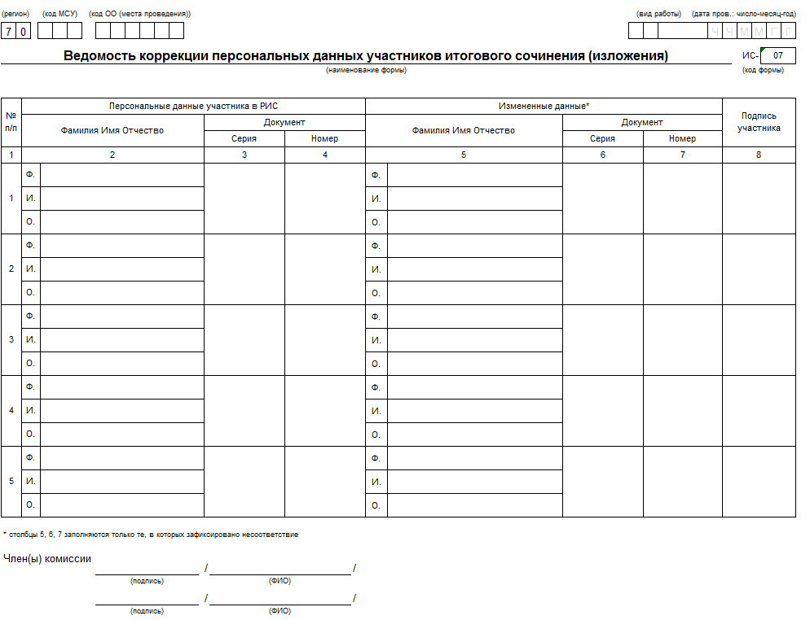
Ведомости итогового сочинения (изложения)
для сдачи (сканирования) в РЦОИ
форма ИС-07 «Ведомость коррекции персональных данных»
Заполняются все данные участника
Заполняются только те данные которые изменены

Slide 37
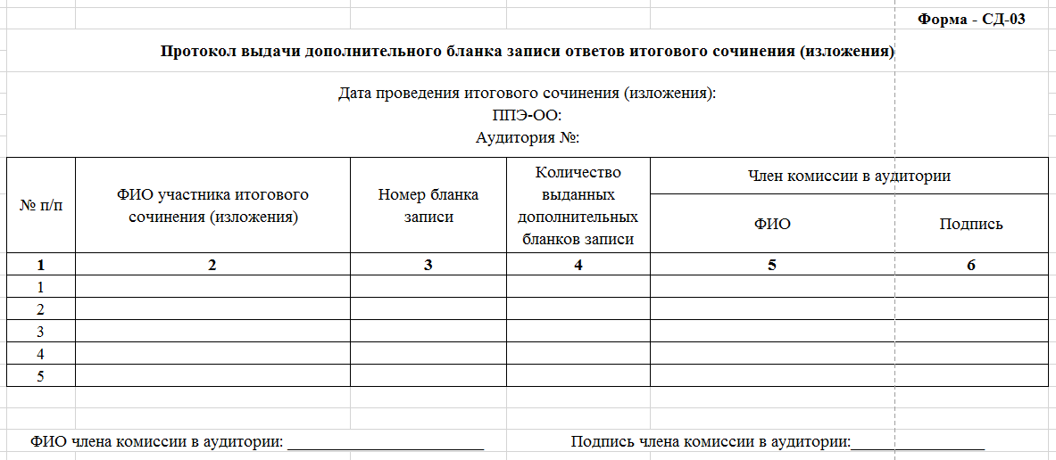
Ведомости итогового сочинения (изложения)
для сдачи (сканирования) в РЦОИ
форма СД-03 «Протокол выдачи дополнительных бланков записи
итогового сочинения (изложения)»

Slide 38
Спасибо за внимание!
Шухарева Таисия Глебовна tgm@ege.tomsk.ru
8 (3822) 90-63-24

